Slide 1
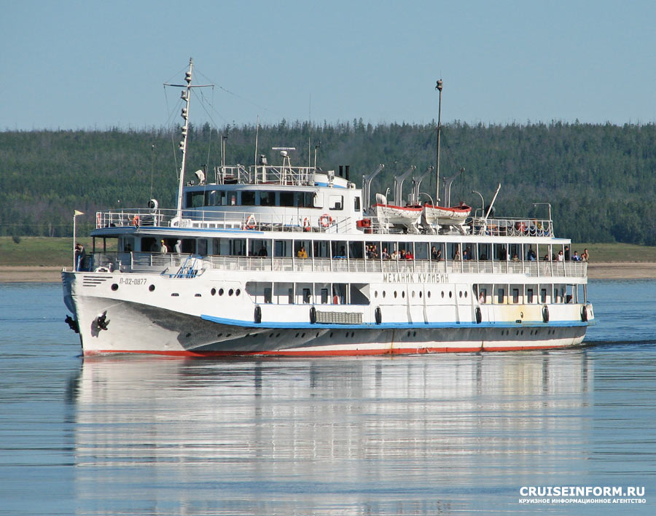
Проект: «Развитие речного туризма»
По территории Усть-Кутского района протекает сибирская красавица – река Лена. В 90-х годах на постоянной основе из пора Осетрово ходил пассажирский теплоход, на котором можно было пройти по реке до г. Якутска и обратно, посетить знаменитые Ленские столбы.
В настоящее время данное направление туризма не развито.
Цель проекта: Развитие туристического направления в Усть-Кутском районе.
Меры поддержки: организация взаимодействия с предприятиями, организациями туристической сферы Усть-Кутского района (исторический музей, гостиничные комплексы, санатории).
Контактные лица по вопросам сотрудничества для реализации проекта:
1) заместитель мэра Усть-Кутского муниципального образования по экономическим вопросам – Даникёрова Фаина Иннокентьевна, тел. 8 (395-65) 5-79-12, 8-950-088-83-32, e-mail: econom@admin-ukmo.ru
2) председатель комитета по экономике, социально-трудовым отношениям и ценам – Васильков Константин Валерьевич, тел. 8 (395-65) 5-86-93, e-mail: komeconom@admin-ukmo.ru

